Slide 1

SERVEI
D’INTERVENCIÓ EN
CRISI (SIC)
SESSIÓ DE TREBALL
Figueres, 16 de desembre de 2025

Slide 2



Marc regulador català de les violències masclistes
Ley Orgánica 1/2004, de 28 de diciembre, de Medidas de Protección Integral contra la Violencia de Género
Llei 17/2020, del 22 de desembre, de modificació de la Llei 5/2008, del dret de les dones a erradicar la violència masclista
Ley Orgánica 10/2022, de 6 de septiembre, de garantía integral de la libertad sexual
Violència de gènere equivalent a àmbit de la parella.
(o en relacions de vincle similar d’afectivitat). Competències d’ordre penal. Modificació de la Ley de Enjuiciamiento Criminal.
Àmbit estatal.
Ampliació d’àmbits de la violència masclista: parella, familiar, laboral i social/comunitari.
Competències en matèria dels serveis de la Xarxa d’Atenció i Recuperació Integral.
Àmbit català.
Consentiment en el centre: “només sí és sí”. Reconeixement el feminicidi sexual.
Centres de crisis 24 hores.
S’elimina distinció entre agressió i abús sexual.
Àmbit estatal.

Slide 3
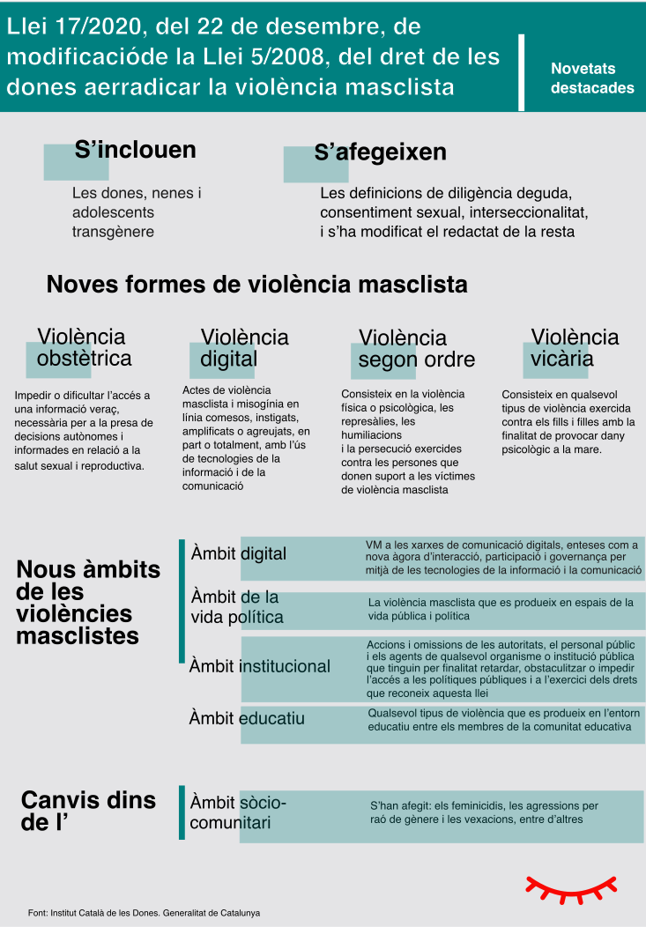

Marc regulador català de les violències masclistes
Llei 17/2020, del 22 de desembre, de
modificació de la Llei 5/2008, del dret de les dones a erradicar la violència masclista

Slide 4



Marc regulador català de les violències masclistes
FORMES
ÀMBITS
Violència física Violència sexual Violència econòmica Violència psicològica
Violència de segon ordre Violència digital Violència vicària Violència obstètrica i vulneració de DSiR
Àmbit de la parella Àmbit familiar
Àmbit sòcio-comunitari Àmbit laboral
Àmbit digital Àmbit de la política Àmbit institucional Àmbit educatiu

Slide 5
El Servei d’Intervenció en Crisi (SIC)
DEFINICIÓ I OBJECTIUS DEL SERVEI
DEFINICIÓ
El Servei d’Intervenció en Crisi (SIC) és el servei que des de l’any 2008 garanteix la intervenció psicològica urgent per a les víctimes de feminicidis i agressions greus i els seus entorns propers, quan es requereix. Forma part de la xarxa d’atenció i recuperació integral de VM de la Generalitat de Catalunya.
OBJECTIUS
Atenuar l'esdeveniment estressant i alleugerir l'impacte immediat mitjançant una primera ajuda emocional.
Limitar els trastorns psicològics a mitjà i llarg termini, especialment la patologia de l'estrès posttraumàtic.
Enfortir els recursos naturals de les persones per fer front a l’esdeveniment traumàtic, tot activant les seves capacitats manifestes i latents.

Slide 6





La intervenció en crisi en contextos de violències masclistes
QUI EL POT
ACTIVAR?
Professionals activadors/es qualificats/des a través d’un telèfon d’ús restringit:
1
QUAN S’ ATÉN?
24h 365 dies de l’any
Telèfon restringit agents activadors
3
Serveis d’intervenció especialitzada (SIE) Serveis d’informació i atenció a dones (SIAD) Línia 900900120
Cossos policials. PG-ME
Responsables dels serveis socials
Oficina d’Atenció a la Víctima del Delicte (OAVD) Sistema d’emergències mèdiques (SEM) o altres professionals de la salut (altres serveis emergències territori)
Direcció General per a l'Erradicació de les Violències Masclistes
Serveis Territorials del Departament d’Igualtat i Feminisme
ON S’ ATÉN?
L’equip professional es desplaça a qualsevol punt del territori català en menys de 2 hores des de l’activació del servei.
2

Slide 7
La intervenció en crisi en contextos de violències masclistes
NATURALESA DEL SERVEI
VIOLÈNCIES MASCLISTES QUE ATÉN:
Dona resposta a totes les formes i àmbits de VM que recull la Llei
17/2020, del 22 de desembre, de modificació de la Llei 5/2008, del dret de les dones a erradicar la violència masclista. El SIC identifica els impactes que generen les situacions traumàtiques de la VM viscuda integrant la intervenció des del marc concret de la intervenció en crisi en violències masclistes.
DURADA DE L’ATENCIÓ:
Es tracta d’una intervenció immediata, acotada i limitada en el
temps.
FORMAT DE L’ATENCIÓ:
Es pot realitzar tant intervenció individual com grupal depenent
de les necessitats de cada situació i persona/es.
Els canals d'intervenció s'adapten a les necessitats de la/es persona/es a atendre; telefònica, presencial i en línia.

Slide 8




Persones destinatàries del SIC: Cercles concèntrics d’intervenció
EN QUINS CASOS S’ACTIVA?
Feminicidis en grau de temptativa o consumats
DIRIGIT A TOTES LES PERSONES AFECTADES PER LA CRISI
Dones, filles i fills (si en té)
Situacions de violència masclista sexual
Persones del seu entorn (familiar, laboral, amistats, etc.)
Situacions de violència masclista amb alt potencial traumàtic per les víctimes
Xarxes comunitàries Professionals implicades

Slide 9
Criteris d’activació del SIC
GRAVETAT DELS FETS: Incidents greus que requereixen una intervenció immediata.
1
CRITERIS
D’ ACTIVACIÓ
IMMEDIATESA DELS FETS O ACTIVADORS IMMEDIATS DELS FETS: Evitar la
intervenció davant situacions cronificades. Situacions de crisi, més enllà de l’espai temporal en què s’hagin produït.
2
IMPACTE EN LA SALUT MENTAL DE LA PERSONA: Evidència de riscos potencials per a la salut mental a llarg termini, com ara el desenvolupament de trastorns per estrès posttraumàtic o altres.
3
4
VOLUNTAT DE LA PERSONA: La persona vol rebre suport.
RECURSOS EXISTENTS: es considera adequada l’activació del SIC havent valorat els recursos locals o comarcals, i amb coordinació (inicial o a posteriori) amb aquests.
5
6
IDENTIFICACIÓ DE LA SITUACIÓ: Quan hi hagi control de la situació, sectorització de l’assistència i la identificació de les persones afectades.

Slide 10

Criteris d’activació del SIC
CRITERIS PER A LA
NO ACTIVACIÓ
Si la dona encara està en situació de risc o requereix d’atenció mèdica immediata. Si s’entra en competició amb altres formes d’ajuda (sobreintervenció).
Si l’entorn és caòtic i la presència immediata del SIC pot fer incrementar més el caos.
Si la persona expressa no voler suport en aquell moment.
Si l’objectiu de la intervenció és obtenir detalls o verbalitzacions dels fets.
Si la petició de suport del SIC és per cobrir el buit assistencial que la persona rep habitualment en un altre recurs. És preferible recórrer a urgències psiquiàtriques dels hospitals referents del territori.
Si s’exposa a una situació de risc a les psicòlogues del SIC que han de realitzar la intervenció.

Slide 11

Circuit d’intervenció del SIC
1a FASE: DEMANDA D’ACTIVACIÓ
Demanda d’activació del SIC via telefònica
Durada breu Resposta immediata
Primer cribratge de la coordinadora operativa
No activació
Activació
Pautes bàsiques i assessorament Contenció a la professional que activa Opcions de serveis on derivar
Activació de la psicòloga Pautes d’intervenció per nivells de la coordinadora operativa

Slide 12
Circuit d’intervenció del SIC
2a FASE:
ACTIVACIÓ DEL SERVEI
Resposta inmediata, amb una durada limitada en el temps
Primer contacte entre la psicòloga i la persona via telefònica
Desenvolupament de la intervenció en crisi
Derivació a recurs del territori
Seguiment i tancament del cas
Confirmació de la demanda per _{Sobre el terreny}
Via telefònica
part de la persona Doble cribratge
Planificació de la intervenció Adaptació del lloc de la intervenció
individual, grupal o comunitària

Slide 13
Atenció per a professionals i treball en xarxa
POTS DEMANAR INFORMACIÓ A:
Barcelona ciutat: intervenciocrisi1.igualtat@gencat.cat
Metropolitana Nord: intervenciocrisi2.igualtat@gencat.cat
Comarques Girona: intervenciocrisi3.igualtat@gencat.cat
Metropolitana Sud i Catalunya Central i Penedès: intervenciocrisi4.igualtat@gencat.cat
Camp Tarragona i Terres de l'Ebre: intervenciocrisi5.igualtat@gencat.cat
Ponent i Alt Pirineu: intervenciocrisi6.igualtat@gencat.cat

Slide 14
IGUALTAT.GENCAT.CAT

